Slide 1
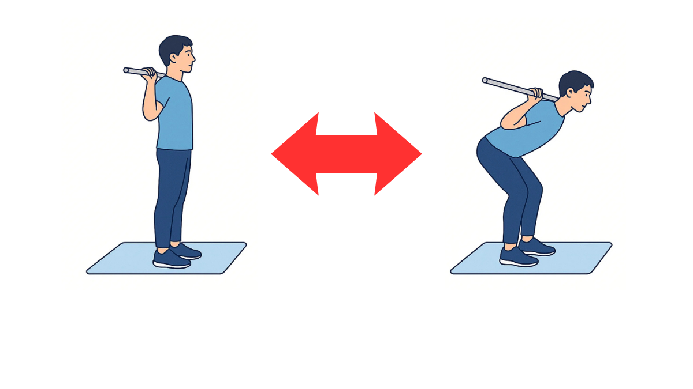
10回×2セット
・肩幅ほどに足を広げて、お尻を後ろに下ろしましょう。
・体を前傾させて、お尻を落としていきましょう。

